Slide 1
JDBC

Slide 2
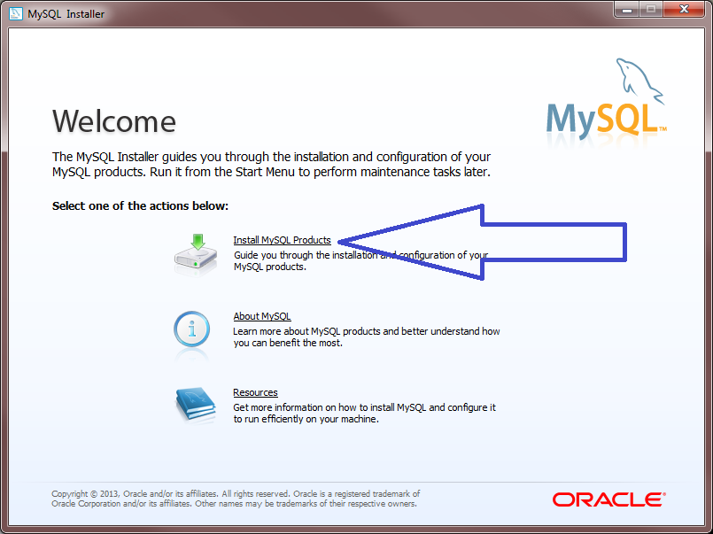
My SQL – установка Шаг-1

Slide 3
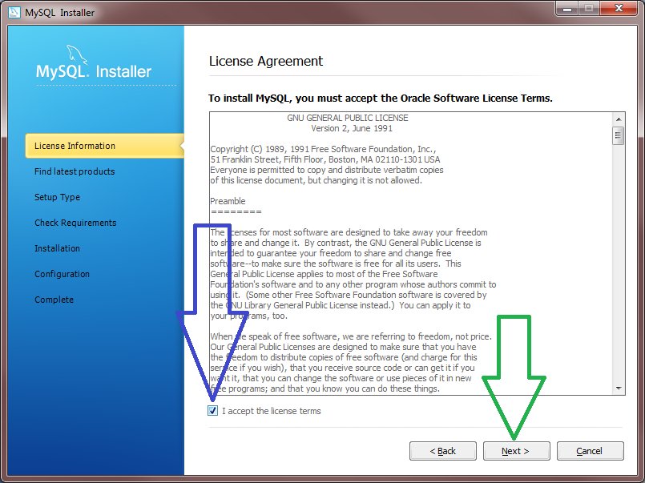
My SQL – установка Шаг-2

Slide 4
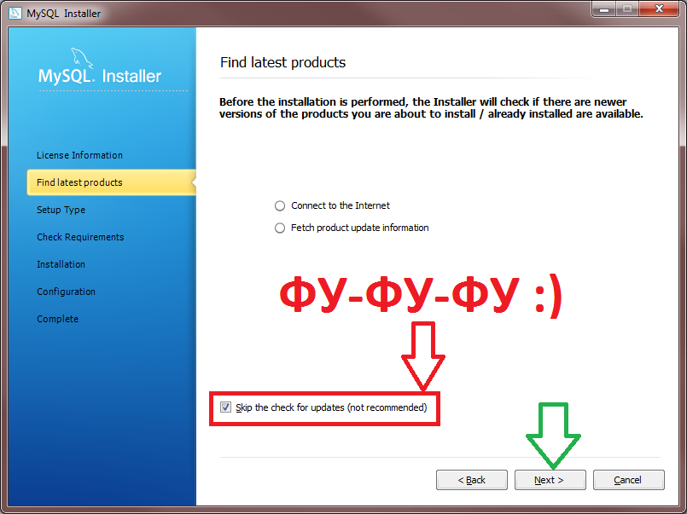
My SQL – установка Шаг-3

Slide 5
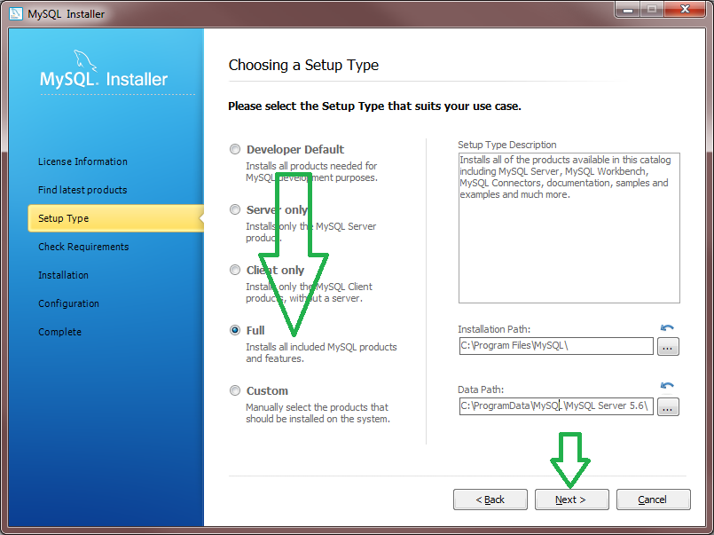
My SQL – установка Шаг-4

Slide 6
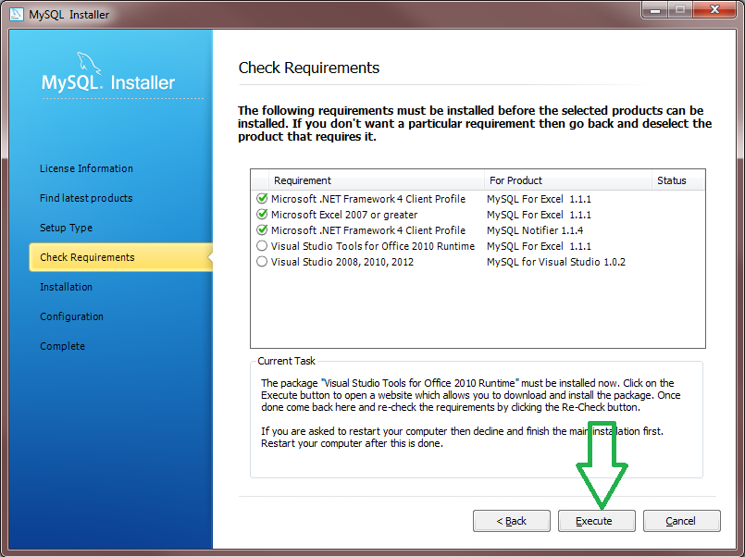
My SQL – установка Шаг-5

Slide 7
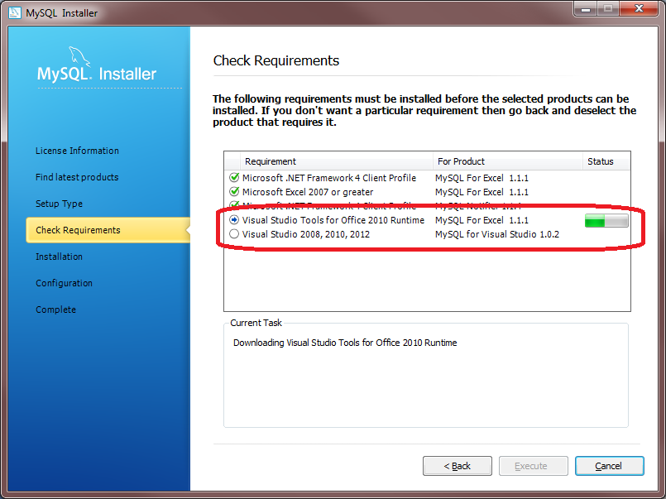
My SQL – установка Шаг-6

Slide 8
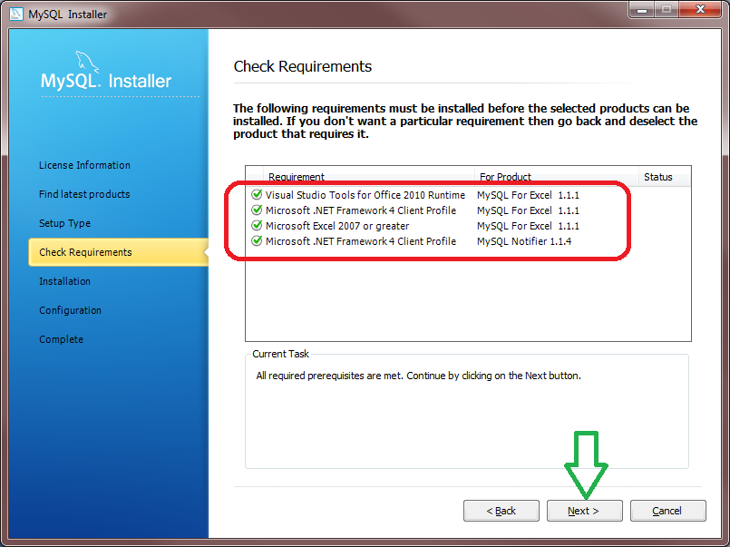
My SQL – установка Шаг-7

Slide 9
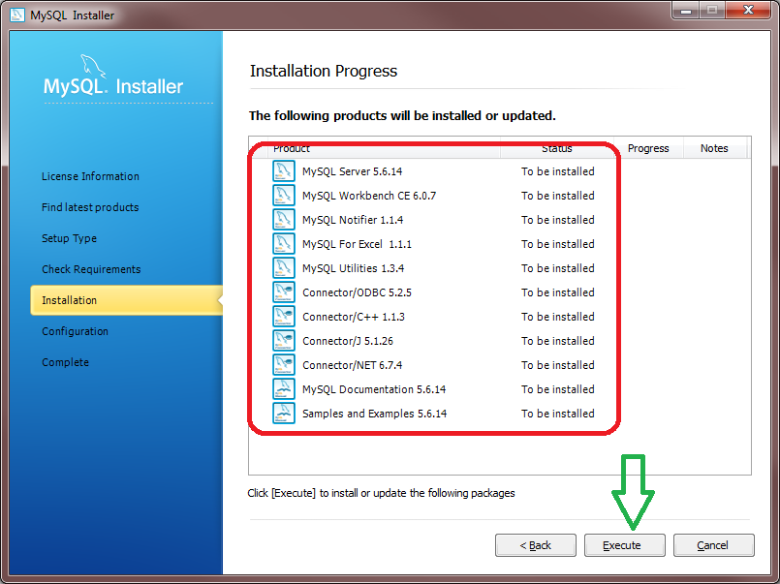
My SQL – установка Шаг-8

Slide 10
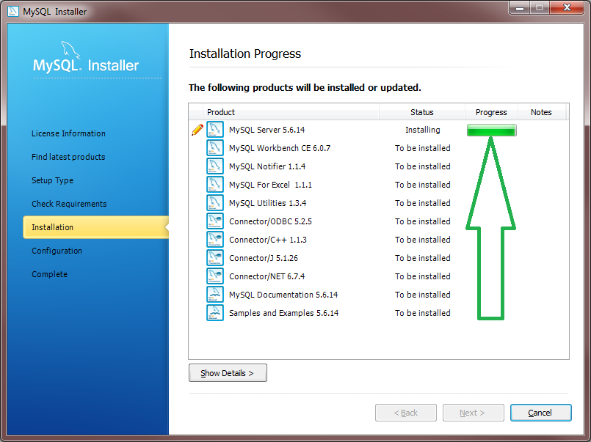
My SQL – установка Шаг-9

Slide 11
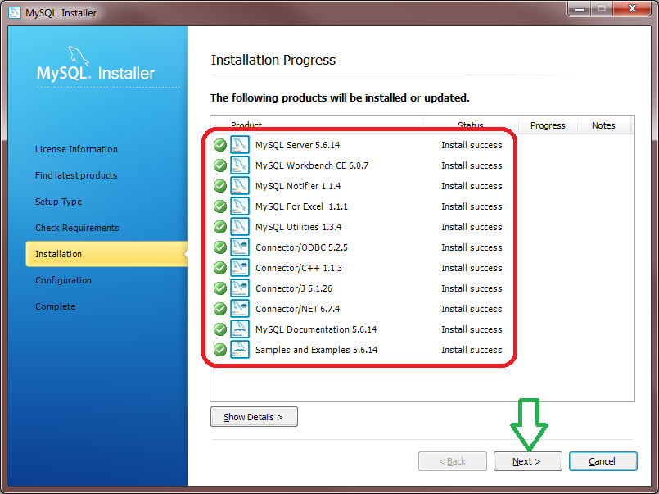
My SQL – установка Шаг-10

Slide 12
My SQL – установка Шаг-10

Slide 13
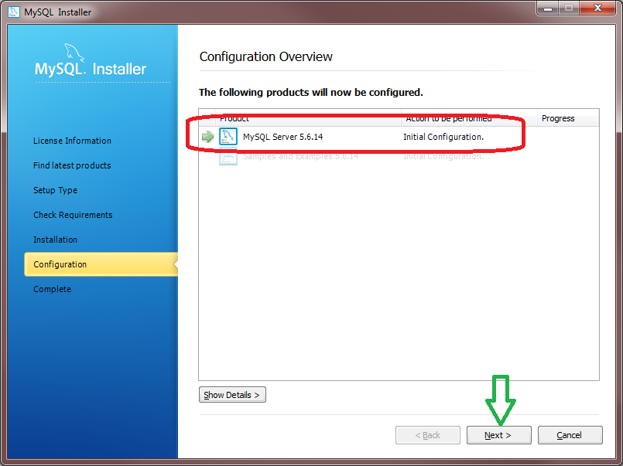
My SQL – установка Шаг-11

Slide 14
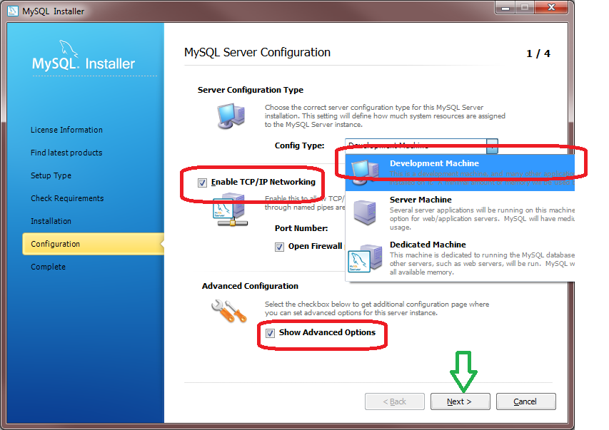
My SQL – установка Шаг-12

Slide 15
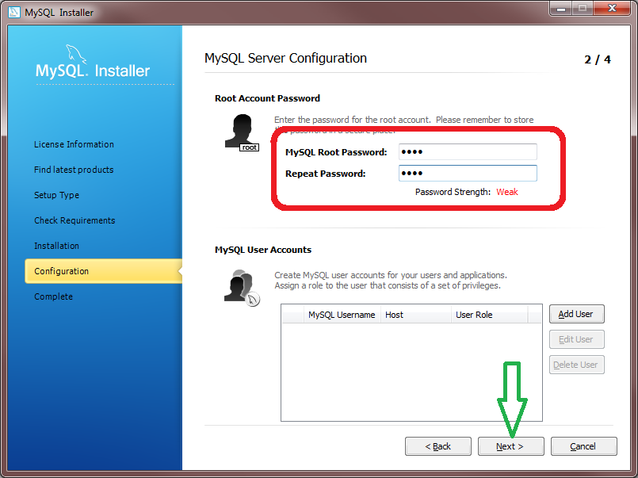
My SQL – установка Шаг-13

Slide 16
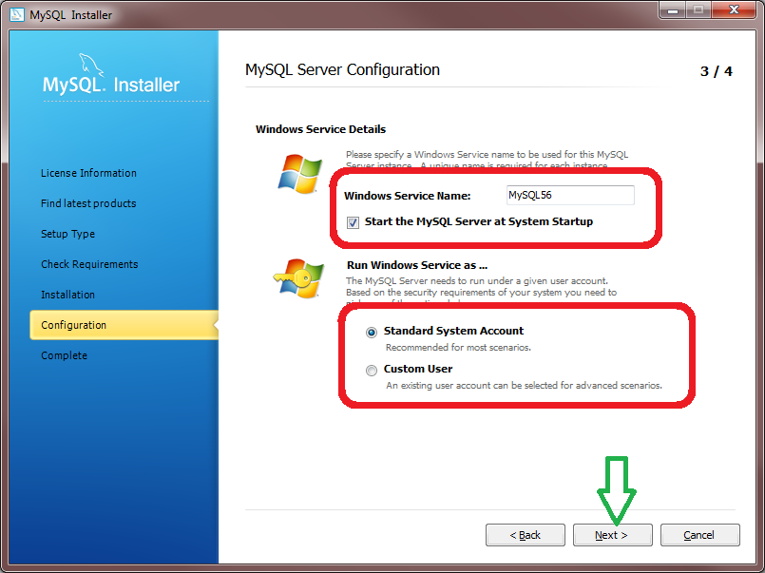
My SQL – установка Шаг-14

Slide 17
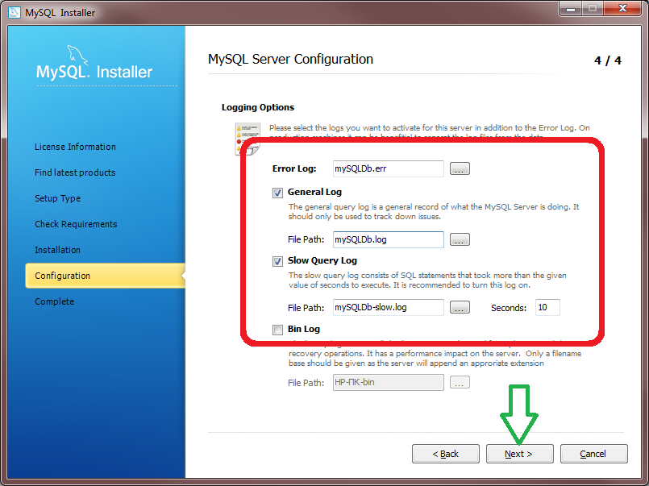
My SQL – установка Шаг-15

Slide 18
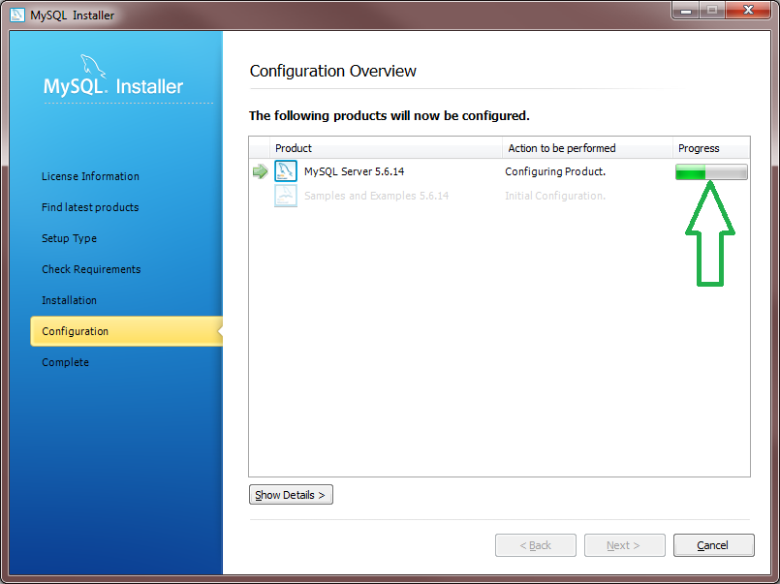
My SQL – установка Шаг-16

Slide 19
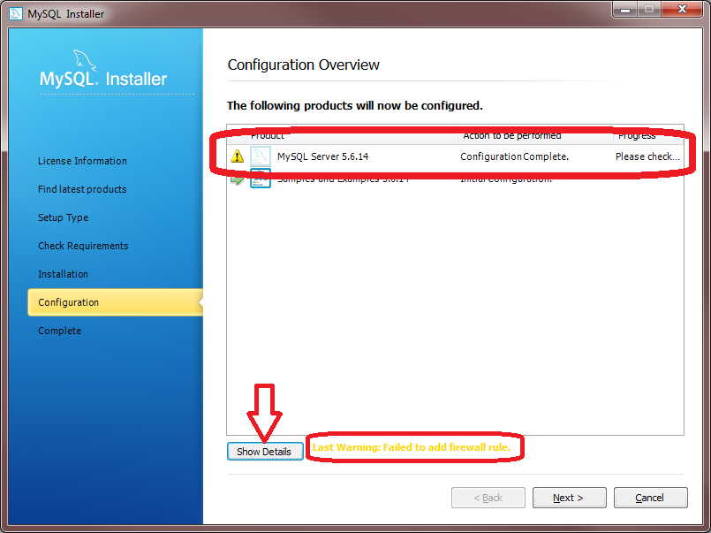
My SQL – установка Шаг-17

Slide 20
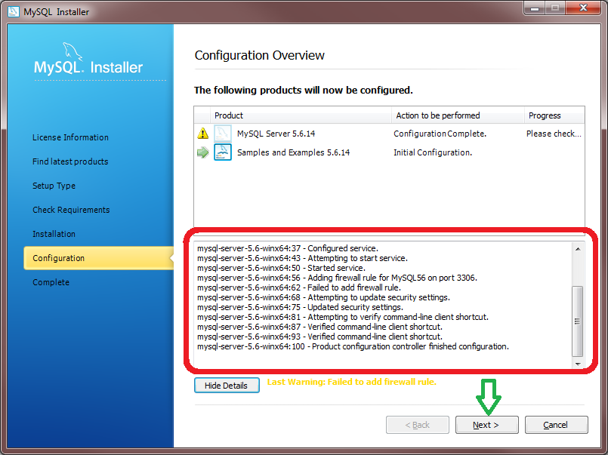
My SQL – установка Шаг-18

Slide 21
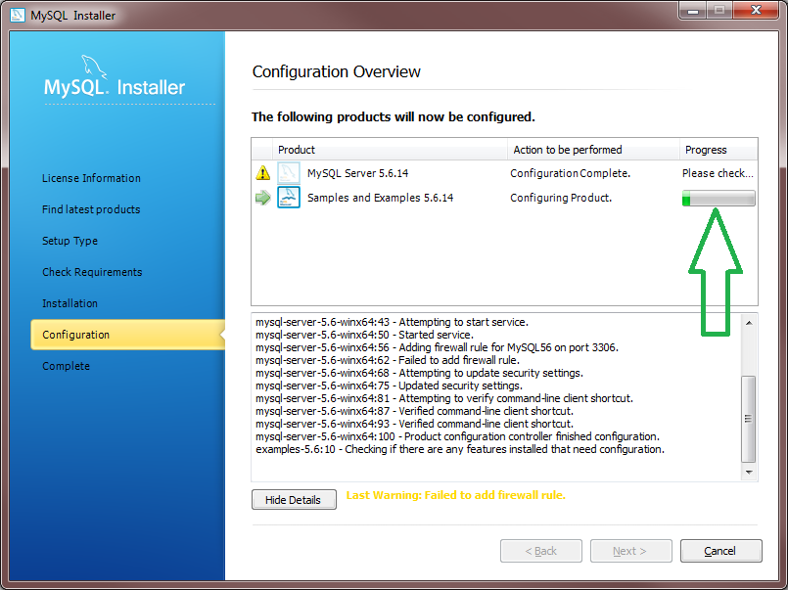
My SQL – установка Шаг-19

Slide 22
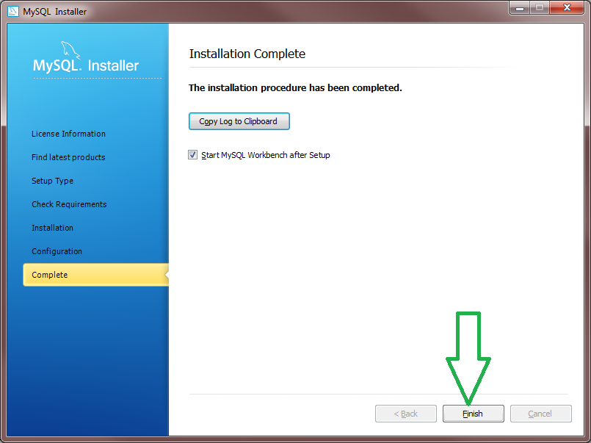
My SQL – установка Шаг-20

Slide 23
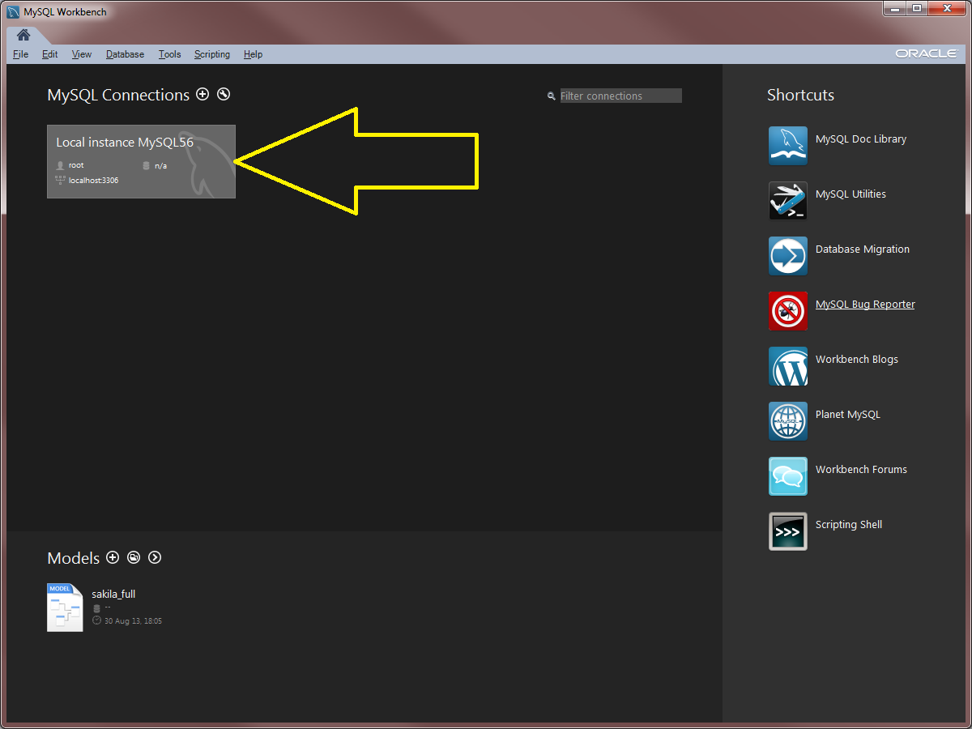
MySQL Workbench Стартовая страница.

Slide 24
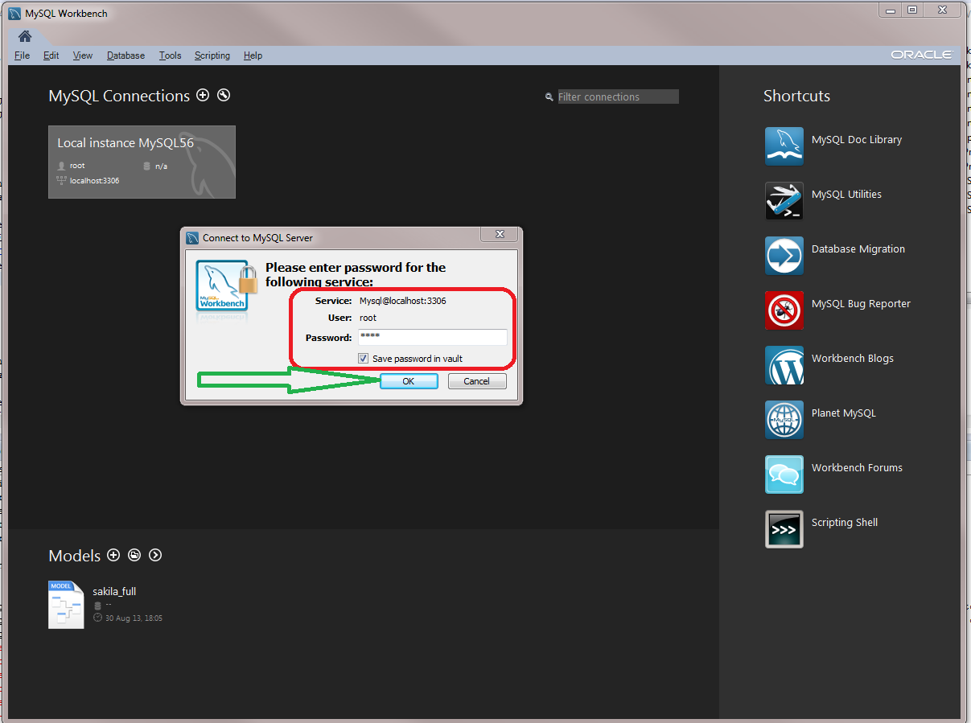
MySQL Workbench Авторизация.

Slide 25
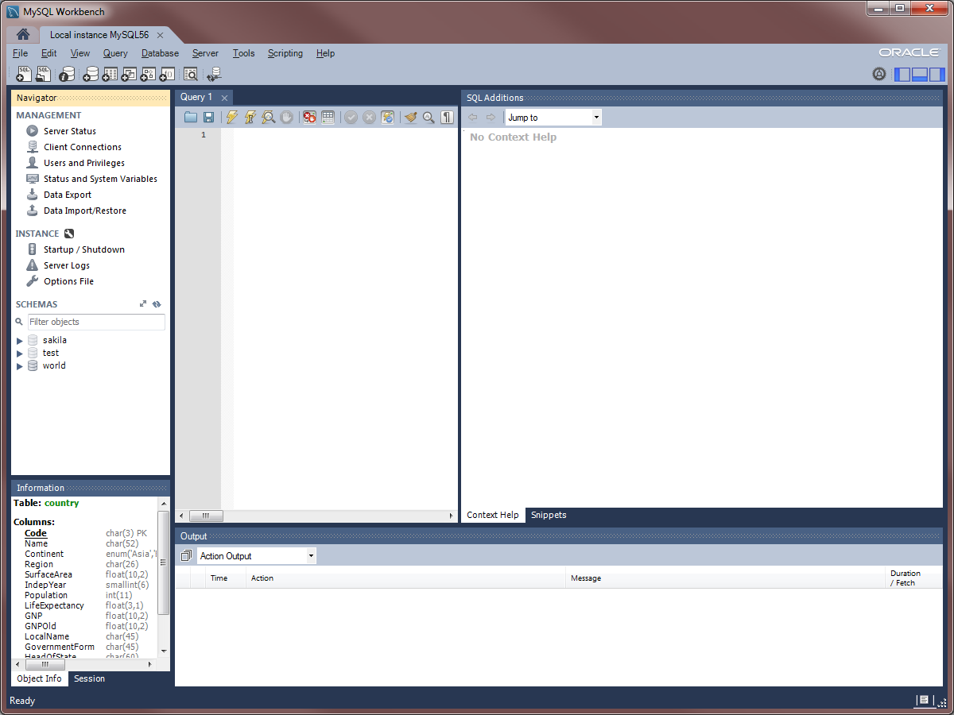
MySQL Workbench Рабочее окно.

Slide 26
Итак, что нужно установить?
Основные программы (https://dev.mysql.com/downloads/mysql)
MySQL Server
MySQL Workbench
MySQL Connector/J
Дополнительные программы:
DbVisualizer (https://www.dbvis.com)

Slide 27
Предпосылки проблемы
Любое приложение так или иначе будет обслуживать данные (информацию), которые необходимы пользователям приложения.
Приложение не работающее с данными – бесполезно, а следовательно – не востребовано!

Slide 28
Предпосылки проблемы
Под «обслуживанием» можно понимать:
Сохранение данных в персистентном (постоянном) хранилище.
Извлечение данных из хранилища.
Обновление данных в хранилище.
Организация многопользовательского (многопоточного) доступа к данным.
Защита данных от несанкционированного доступа.
«Слежение» за связностью и корректностью данных.

Slide 29
Предпосылки проблемы
Следовательно, для любого приложения программист создаст:
Алгоритмы для бизнес процессов приложения.
Модель, хранящую все данные приложения.
Алгоритмы для обслуживания модели данных приложения

Slide 30
Проблема С точки зрения человека.
Алгоритмы для обслуживания данных всегда будут сложнее алгоритмов бизнес логики.
Они всегда потребуют больше времени и «человеческого ресурса».
В силу сложности они всегда будут содержать большое количество ошибок (багов).
Большое количество времени придется потратить на вопросы производительности, защиты и организации многопоточного доступа к данным.
Разработчики не смогут сосредоточиться на исследовании бизнес процессов системы, так как фактически, им придется развивать ДВА приложения.
И самое главное – с каждым новым приложением
Этот «АД» будет повторяться снова и снова!

Slide 31
Проблема С точки зрения машины.
Хранилище может предоставить данные, но оно не всегда предоставляет описание хранимых данных (мета данные):
Типы (имена) хранимых объектов.
Все свойства каждого хранимого объекта.
Типы данных для этих свойств.
Связь объектов друг с другом и т. д.
Обмен данными между системами затруднен, так как:
Они работают с разными хранилищами.
Каждое хранилище имеет свою структуру:
Текстовые файлы
Бинарные файлы
XML и т. д.
Каждое хранилище работает на основании «своих» алгоритмов.
Следовательно, для организации «межсистемного» взаимодействия придется писать «Систему по стыковке систем»

Slide 32
Возможное решение проблемы
С каждым новым приложением программист работает над алгоритмами по обслуживанию данных.
Со временем он замечает, что:
Функциональная часть алгоритмов практически одинакова.
Изменяется только модель данных, с которыми работает новое приложение.

Slide 33
Возможное решение проблемы
Таким образом, программист понимает, что хорошо бы иметь в своем арсенале:
Теорию, которая структурирует все фундаментальные вопросы по описанию данных и организации доступа к ним.
Программное обеспечение (набор универсальных алгоритмов), которое позволит:
Описать (создать) модель данных.
Сохранять и модифицировать данные в модели.
Извлекать данные для нужд приложения и пользователей.
Стандарт, который позволит описывать, извлекать и модифицировать данные независимо от того, каким программным обеспечением они обслуживаются.

Slide 34
И наконец – решение
База Данных:
Теория, фундаментальные вопросы по описанию данных и доступу к ним.
Модель данных, описанная для конкретного приложения.
Система Управления Базами Данных:
Универсальное программное обеспечение для создания баз данных и управления ими.
SQL
Универсальный язык для описания, модификации и доступа к данным.

Slide 35
Термины, сокращения, переводы
DB
DB | Data Base
БД | База Данных
BDMS
DBMS | Data Base Management System
СУБД | Система Управления Базами Данных
SQL
SQL | Structured Query Language
 | Структурированный язык запросов

Slide 36
Таблица в БД
Таблица – Основной элемент базы данных.
Одна таблица хранит данные всех сущностей (объектов) одного типа.
Таблица должна описать все свойства сущности, которые интересны приложению (пользователю).
Физически данные в СУБД могут храниться как угодно, но пользователи БД «видят» их как двумерную таблицу, где:
Каждый столбец хранит одно свойство всех сущностей таблицы.
Каждая строка представляет все свойства одной сущности в таблице.
Строку в таблице часто называют записью в БД.

Slide 37
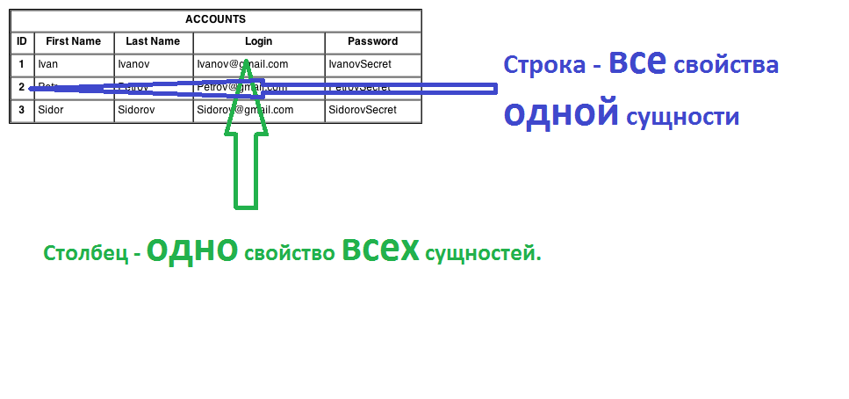
Таблица в БД

Slide 38
Столбец в таблице
Один столбец описывает одно свойство сущности.
Каждый столбец должен иметь имя.
Имя столбца в таблице должно быть уникально.
Каждый столбец должен иметь тип данных.
В столбец можно сохранить только те данные, которые соответствуют типу столбца.
Любой столбец может обладать дополнительными свойствами, такими как:
Ненулевое значение (NOT NULL)
Значение по умолчанию (DEFAULT)
Максимальная длинна (для строк) и т. д.

Slide 39
Типы данных в MySQL
Numeric Types (Числа)
Date and Time Types (Дата и время)
String Types (Строки)
BLOB – Binary Large Object
TEXT
Обязательно прочитать эту главу:
https://dev.mysql.com/doc/refman/8.0/en/data-types.html
*Внимание, главу про типы надо читать под той версией MySQL, с которой вы собираетесь работать.

Slide 40
Служебные столбцы
Любая таблица может иметь столбцы, которые «не интересны» пользователю, но необходимы для функционирования БД.
Такие столбцы можно назвать служебными
Наиболее распространенные примеры:
Первичные ключи (Primary Keys)
Внешние ключи (Foreign Keys)
Notes:
Ограничение – заменить на столбцы.

Slide 41
Первичный ключ Primary Key
Одна из главных задач СУБД – обеспечить уникальность записей в таблице.
За уникальность данных отвечает механизм первичного ключа.
Чаще всего первичный ключ – это:
Отдельный столбец в таблице.
Целочисленного типа данных.
С алгоритмом генерации значений – AUTO_INCREMENT.
Однако первичным ключом может быть любой столбец таблицы, который хранит уникальные значения.
Также первичным ключом может быть совокупность столбцов.
В этом случае говорят, что таблица использует составной первичный ключ или Composite Primary Key.
Использование составных ключей усложнит программирование приложения.

Slide 42
Виды первичных ключей
AUTO_INCREMENT
наиболее популярный
Natural Primary Key
натуральный первичный ключ.
любой столбец, с уникальными значениями.
Например, код валюты или номер паспорта
Composite Primary Key
составной первичный ключ.
Самый популярный пример: совокупность ключей в промежуточной таблице many-to-many

Slide 43
Внешний ключ Foreign Key
Внешний ключ – это специальный столбец, который хранит значения первичных ключей из таблицы, по отношению к которой текущая таблица является подчиненной.
Внешний ключ не обязательно должен присутствовать в таблице.
Значения внешнего ключа могут быть не уникальными.
Значением внешнего ключа может быть NULL.
Тип данных внешнего ключа должен совпадать с типом данных первичного ключа главной таблицы.

Slide 44
Отношения таблиц
Рассматривать внешний ключ тяжело без понятия «отношения между таблицами»
Давайте по рассуждаем:
Любое приложение работает с объектами различных типов
например:
Преподаватели
Студенты
Учебные курсы
Учебные группы и т. д.
Каждому объекту соответствует своя таблица.

Slide 45
Отношения таблиц
Но приложению «не интересно», знать данные только из одной таблицы
Например, «не интересно» знать, какие преподаватели есть в учебном центре.
Приложение должно ответить на следующие вопросы:
Какие преподаватели есть в учебном центре.
Какие учебные курсы создал каждый преподаватель.
Какие группы сформированы по каждому курсу.
Сколько студентов занимается в каждой группе
Какие лекции, задания и тесты относятся к каждому курсу
И т. д.

Slide 46
Таким образом
Кроме самих таблиц, в БД большое значение имеют
Отношения между таблицами
Все таблицы находятся в отношении друг с другом.
Каждая таблица БД может быть:
главной таблицей – от нее зависят данные в других таблицах.
подчиненной таблицей – данные этой таблицы зависят от главной таблицы.
Таблица является подчиненной, если
В ней есть внешний ключ!

Slide 47
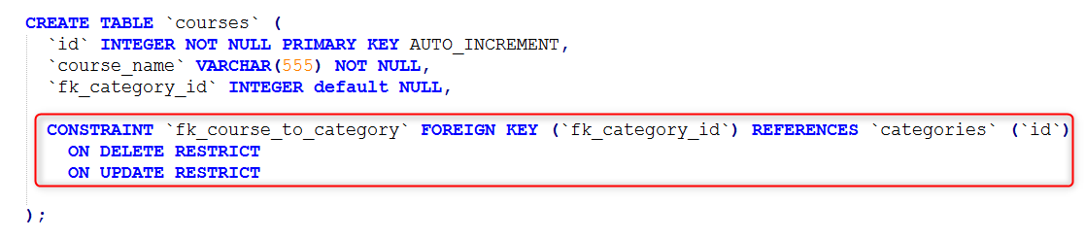
Как создать внешний ключ?

Slide 48
Какие бывают отношения?
One-To-Many – Один ко многим
Many-To-One – Многие к одному
Many-To-Many – Многие ко многим
One-To-One – Один к одному

Slide 49
One-To-Many
Самое популярное отношение
Означает, что
Одна сущность главной таблицы может владеть множеством сущностей из подчиненной таблицы
Чтобы создать отношение One-To-Many
Нужно добавить Foreign Key в подчиненную таблицу

Slide 50
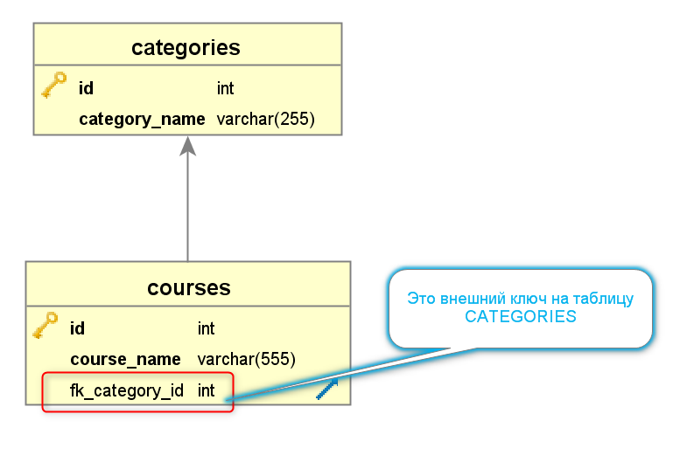
One-To-Many - пример

Slide 51
Many-To-One
Это такая же связь, как и One-To-Many
Реализуется она точно так же:
Добавлением внешнего ключа
Many-To-One отличается не реализацией, а
Способом рассмотрения!
One-To-Many
когда мы смотрим от главной таблице к подчиненной
Many-To-One
когда мы смотрим от подчиненной таблицы к главной

Slide 52
Many-To-Many
Означает, что:
Одна сущность главной таблицы может владеть множеством сущностей из подчиненной таблицы, но и каждая сущность подчиненной таблицы может владеть множеством сущностей из главной таблицы
Получается, что в Many-To-Many нет четко подчиненных таблиц
Чтобы создать отношение Many-To-Many
Нужно добавить промежуточную таблицу с двумя Foreign Keys на каждую из главных таблиц!

Slide 53
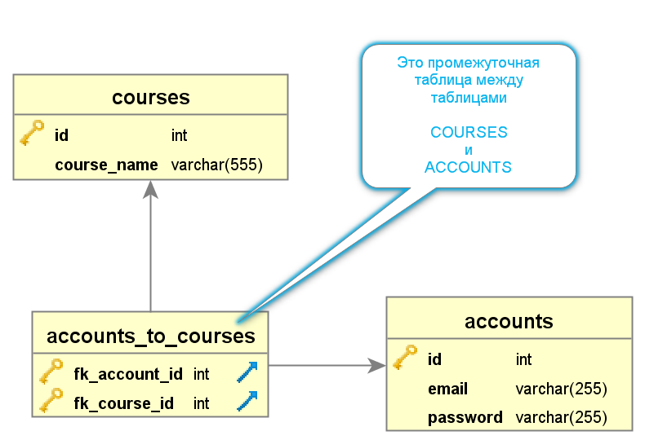
Many-To-Many - пример

Slide 54
One-To-One
Довольно редкая связь
Означает, что:
Одна сущность из главной таблицей может владеть только одной сущностью из подчиненной таблицы
Чтобы создать отношение One-To-One:
Нужно добавить Foreign Key в подчиненную таблицу, но этот Foreign Key должен быть одновременно и Primary Key в подчиненной таблице!

Slide 55
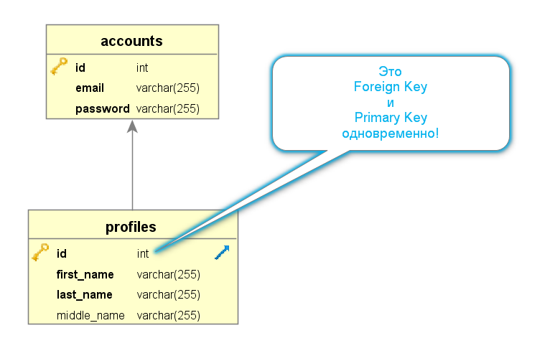
One-To-One - пример

Slide 56
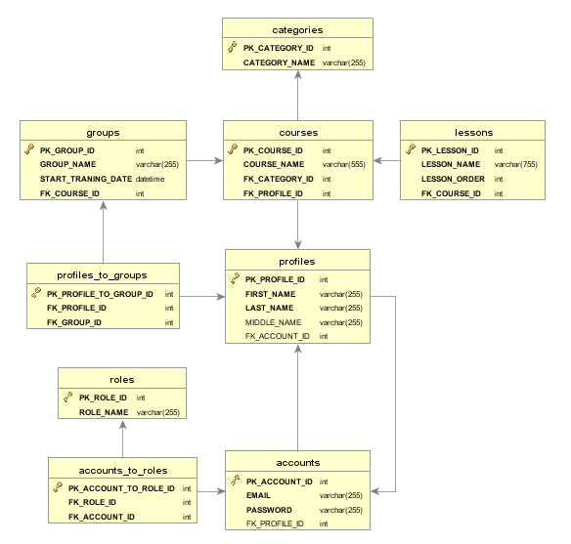
BD SCHEMA

Slide 57
Что насупился весь
И сидишь как буржуй?
Раз возникла проблема
Ты сопли не жуй!!!
Не станет рабочий
над траблой стонать!
Бери SQL – и айда выгребать!!!
М. Лазаревич
Из раннего…

Slide 58
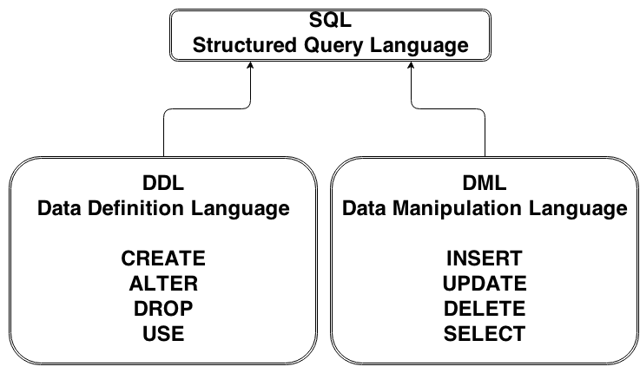
SQL – Условное деление

Slide 59
Команда CREATE
При помощи команды CREATE можно создать следующие элементы Базы Данных:
Базу данных (Схему БД)
Таблицу в БД
Индекс в таблице

Slide 60
CREATE для Базы Данных
CREATE {DATABASE | SCHEMA} [IF NOT EXISTS] `db_name`
[CHARACTER SET charset_name]
[COLLATE collation_name]
Пример:
CREATE SCHEMA IF NOT EXISTS `TRAINING_DB`
CHARACTER SET `utf8`;

Slide 61
CREATE для Базы Данных. Пояснения.
Character set – кодировка, в которой СУБД будет представлять символы, хранящиеся в таблицах БД.
Collation – набор правил (алгоритмы), по которым СУБД будет сравнивать символы определенной кодировки – например – при сортировке записей.
Каждая кодировка имеет некий Collation по умолчанию.
Желательно использовать именно Collation по умолчанию.
Следовательно, при создании БД, кодировку лучше указать, а Collation – нет.
Информацию по кодировкам и Collation лучше всего брать из официальной документации к СУБД, и стоит учитывать версию СУБД!

Slide 62
CREATE для Базы Данных. Пояснения.
Каждая СУБД имеет некоторую кодировку по умолчанию.
Она указывается при установке и настройке сервера СУБД.
Значит при описании своей БД кодировку можно не указывать?
Нет – лучше указать!
Ведь СУБД по умолчанию может работать с кодировкой, которая Вашему приложению не подходит.
Лучшая кодировка для Java программиста – UTF-8.
В этом случае (Для СУБД MySQL):
CHARACTER SET: utf8
COLLATE: utf8_general_ci
А что если СУБД не поддерживает UTF-8? Ответ – далее!

Slide 63
СУБД не поддерживает UTF-8. Логическая задача.
Условие: Java-программист работает под СУБД, которая не
поддерживает кодировку UTF-8.
Задание: Основываясь на исходных данных, а так же на
времени, за которое программист произнесет фразу «Ну… Эта…
Типа… Таво…. Ну….» (а эта фраза – 90 процентов его лексикона,
плюс маты), определите сколько раз (в среднем в день)
этому Java-программисту прилетало табуретом промеж глаз в
детстве?
Альтернативное задание: Определите, где в помещении
прячутся Java-террористы, которые пытают Java-программиста?
Альтернативное задание-2: Определите, сколько часов тому назад
Java-программисту вырезали аппендицит, и когда его «отпустит»
наркоз?

Slide 64
CREATE для таблицы
CREATE TABLE [IF NOT EXISTS] `db_name` .`tbl_name`
(
create_definition
);
Здесь create_definition – это блок SQL команд, которые:
Опишут все столбцы таблицы.
Укажут все Primary Keys для таблицы.
Опишут все Foreign Keys для таблицы.
И т. д. (индексы, уникальные поля, …)
create_definition в рамках курса подробно не рассматривается.

Slide 65
CREATE для таблицы. Пример.
CREATE TABLE ` TRAINING_DB `.`STUDENTS` (
`PK_STUDENT_ID` INTEGER NOT NULL AUTO_INCREMENT,
`FIRST_NAME` VARCHAR(255) NOT NULL,
`LAST_NAME` VARCHAR(255) NOT NULL,
`MIDDLE_NAME` VARCHAR(255) NOT NULL,
`FK_GROUP_ID` INTEGER NOT NULL,
PRIMARY KEY (`PK_STUDENT_ID`),
KEY `FK_STUDENT_TO_GROUP` (`FK_GROUP_ID`),
CONSTRAINT `FK_STUDENT_TO_GROUP` FOREIGN KEY (`FK_GROUP_ID`)
REFERENCES `GROUPS` (`PK_GROUP_ID`)
ON DELETE CASCADE
ON UPDATE CASCADE
);

Slide 66
CREATE для индекса
CREATE INDEX index_name ON tbl_name

Slide 67
Синтаксис команды DROP
DROP {DATABASE | SCHEMA} [IF EXISTS] db_name
DROP TABLE [IF EXISTS] tbl_name-1, tbl_name-1, ...
DROP INDEX index_name ON tbl_name

Slide 68
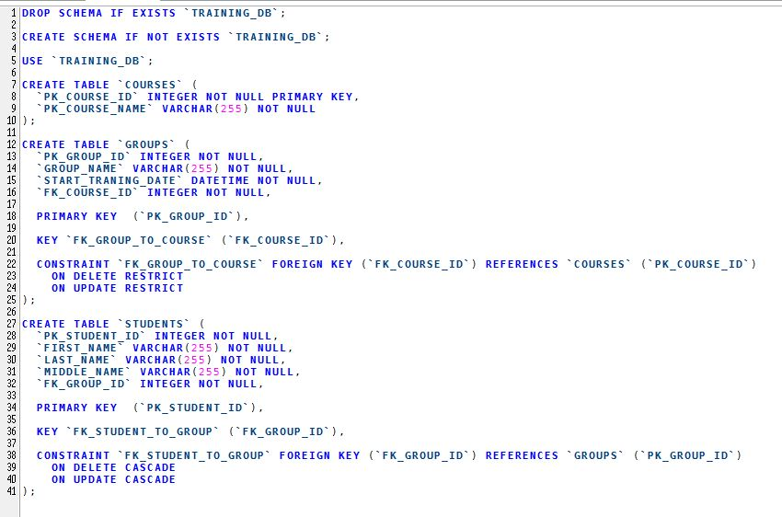
SQL - DDL

Slide 69
SQL - DML
INSERT
UPDATE
DELETE
SELECT

Slide 70
Синтаксис команды INSERT
INSERT INTO tbl_name (col-1, col-2, ...)
VALUES (val-1, val-1, ...);
Примеры:
INSERT INTO ACCOUNTS (`login`, `password`) VALUES (‘Admin’, ‘123’);
INSERT INTO ACCOUNTS (`ID`, `login`, `password`) VALUES (null, ‘Admin’, ‘123’);
null используется для Primary Key, если при описании таблицы
использовался параметр AUTO_INCREMENT

Slide 71
Синтаксис команды UPDATE
UPDATE tbl_name
SET col-1 = expr-1, col-2 = expr-2, ...
[WHERE where_condition];
Примеры:
UPDATE ACCOUNTS SET `password`=‘123’
UPDATE ACCOUNTS SET `password`=‘123’ WHERE `login` = ‘Admin’

Slide 72
Синтаксис команды DELETE
DELETE FROM tbl_name [WHERE where_condition];
Примеры:
DELETE FROM ACCOUNTS;
DELETE FROM ACCOUNTS WHERE `login`=‘Admin’;

Slide 73
Синтаксис команды SELECT
SELECT [DISTINCT] select_expr, ...
FROM table_references
[WHERE where_condition]
[ORDER BY col_name [ASC | DESC]]
[LIMIT row_count]

Slide 74
Пример SELECT Выбрать все записи из ACCOUNTS
SELECT `login`, `password` FROM ACCOUNTS
SELECT * FROM ACCOUNTS

Slide 75
Пример SELECT Выбрать всех админов
SELECT * FROM ACCOUNTS
WHERE `login` = ‘Admin’

Slide 76
Пример SELECT Выбрать всех умных админов ☺
SELECT * FROM ACCOUNTS
WHERE `login` = ‘Admin’ AND
`password` <> ‘qwert’;

Slide 77
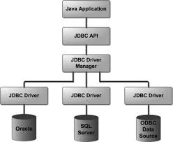
Архитектура JDBC

Slide 78
Архитектура JDBC
JDBC API – поставляется компанией SUN.
JDBC API служит для соединения с любой базой данных под управлением любой СУБД.
Но в мире десятки и сотни СУБД, более того, никто не знает, в какой день появится новая СУБД, которая будет лучше остальных!
Несомненно, каждая СУБД использует свои алгоритмы по хранению и модификации данных.
Вопрос – как бедняги из SUN смогли написать столько кода, чтобы JDBC работал с любой СУБД?

Slide 79
Архитектура JDBC
Ответ – они не написали ни строки кода для работы с определенной СУБД.
JDBC API – это только лишь набор интерфейсов!!!
Эти интерфейсы говорят – что Java разработчик может сделать с базой данных.
Но они не говорят – как это сделать.
Для того, чтобы работать с определенной СУБД необходима реализация JDBC API для этой СУБД.
Реализация для JDBC разрабатывается и поставляется производителем СУБД.
Если какая-либо СУБД предоставляет реализацию JDBC она считается Java-совместимой.
Вывод - JDBC API служит для соединения с любой Java-совместимой базой данных, и отвечают за эту совместимость сами производители!
Как такую ситуацию называют люди? – «если не можешь победить движение — возглавь его»! ☺

Slide 80
Работа с БД на Java Последовательность шагов
Подключить JDBC драйвер для СУБД.
Соединиться с Базой Данных.
Сформировать и выполнить запрос.
Обработать результаты запроса.
Закрыть ранее открытые ресурсы.

Slide 81
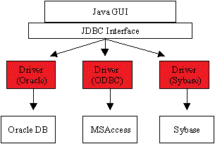
Шаг 1 – JDBC Драйвер для СУБД

Slide 82
Шаг 1 – JDBC Драйвер для СУБД
Как уже говорили JDBC – это всего лишь интерфейсы.
Для того, чтобы работать с базой – нужна реализация.
Такая реализация называется драйвером.
Другое название – Connector.
Драйвер обычно поставляется в виде JAR-файла.

Slide 83
Шаг 1 – JDBC Драйвер для СУБД
Подключение драйвера проходит в два этапа:
Загрузка JAR-файла драйвера в CLASS_PATH.
Регистрация драйвера в исходном коде.

Slide 84
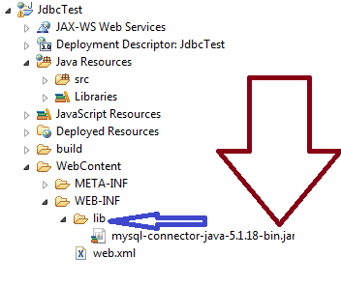
Шаг 1.1 – Загрузка JAR-файла в CLASS_PATH.

Slide 85
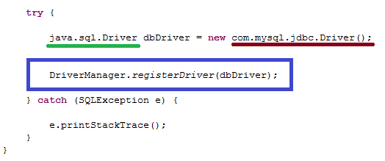
Шаг 1. 2 – загрузка драйвера в коде 1. Когда драйвер грузится плохо!

Slide 86
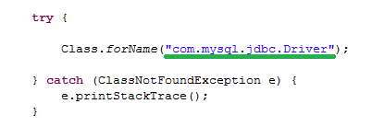
Шаг 1. 2 – загрузка драйвера в коде 2. Когда драйвер грузится хорошо ☺

Slide 87
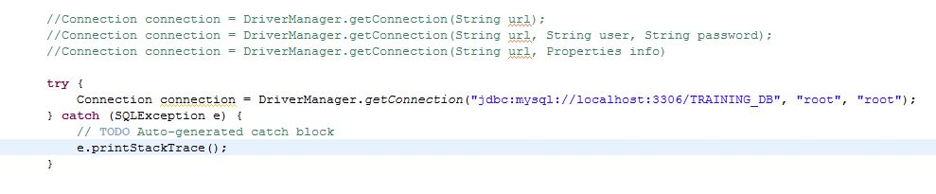
Шаг 2 – Соединение с БД

Slide 88
Шаг 3 Выполнение SQL запросов Объект Statement

Slide 89
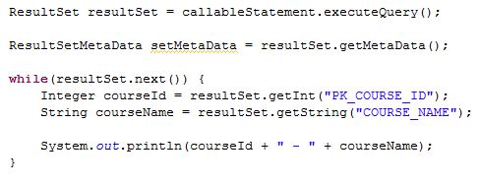
Шаг 4 – обработка результатов. Объект ResultSet.

Slide 90
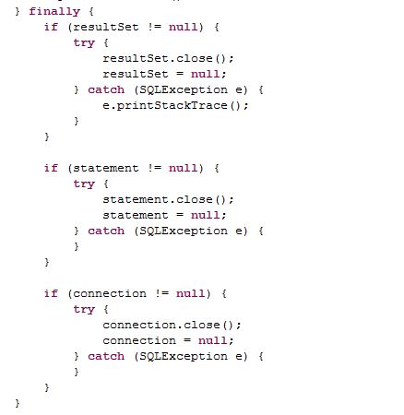
Шаг 5 – закрытие ресурсов.

Slide 91
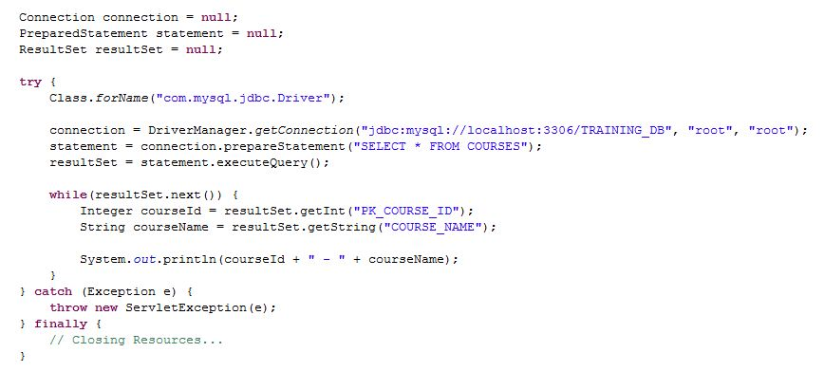
All in One

Slide 92
Connection Pool
Connection к БД – это «ресурс», который нужно получить.
Мы говорили, что после обработки результатов из БД ресурсы нужно обязательно закрыть.
Любое JavaEE приложение – это высоконагруженное приложение – множество пользователей отправляют множество запросов к БД.
Но! Получение соединения – очень долгий процесс – приложение будет «тормозить».
Что если, после получения соединения использовать его, но не закрывать, а оставить на потом?
Тогда следующий пользователь, которому нужен доступ к базе не будет открывать соединение, а воспользуется уже ранее открытым!
Чуть позже мы вернемся к этому вопросу, а пока что у меня к Вам предложение-задание – реализуйте свой ConnectionPool.

Slide 93
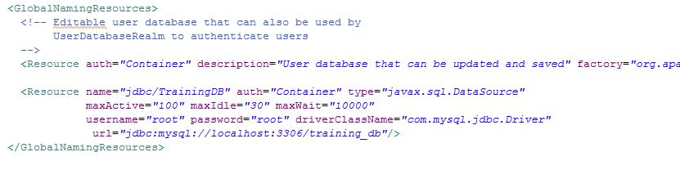
Tomcat Connection Pool Step 1 – server.xml

Slide 94
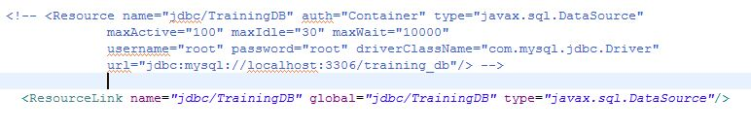
Tomcat Connection Pool Step 2 – context.xml

Slide 95
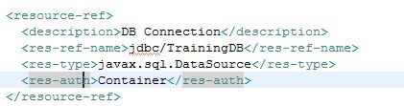
Tomcat Connection Pool Step 3 – web.xml

Slide 96
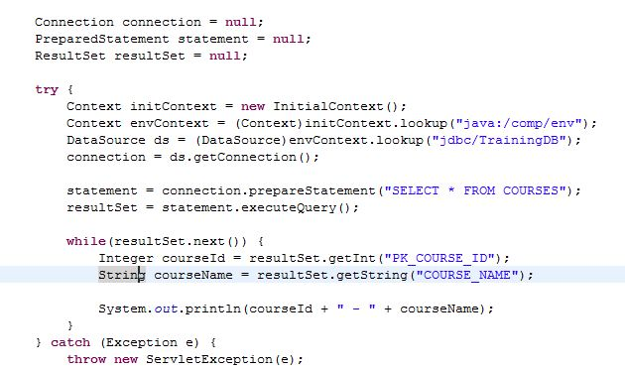
Tomcat Connection Pool Step 4 – Java Code

